Slide 1
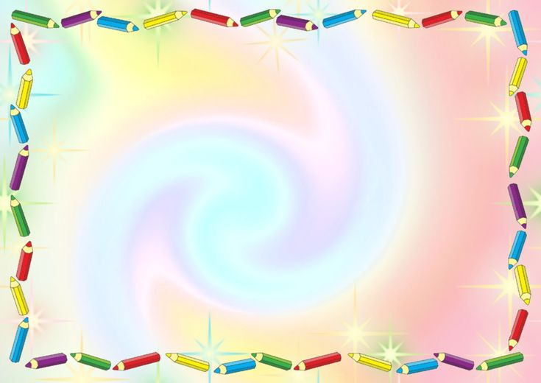
МБДОУ д/с №5 «Родничок» комбинированного вида с. Сарыг-Сеп Дистанционное обучение 8 неделя (с 21 по 27 октября 2024г.) Средняя группа длительность занятия 20 минут Тема: «Игрушки»
Воспитатели: Салчак С.С.
Кундуу Б.Р.
Кужугет К.К.

Slide 2
Уважаемые родители!
Во время деятельности с ребенком,
сделайте пожалуйста фотографии.
Отправить фотографии можно в группу вайбер или лично воспитателю.

Slide 3

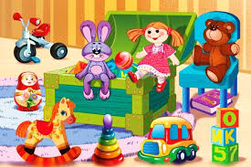
Игра “Загадки и отгадки”
1. Я хорошая игрушка,
Буду девочкам подружкой.
Я могу сидеть в коляске,
Закрывать умею глазки. (Кукла.)
2. Красный, синий, яркий, круглый,
Он красивый и упругий.
Прыгает, несется вскачь,
Отгадай, что это? (Мяч.)
3. Ростом разные подружки,
Но похожи друг на дружку.
Все они живут друг в дружке,
А всего одна игрушка. (Матрешка.)
4. На одной ноге кружится,
Беззаботна, весела,
В пестрой юбке танцовщица
Музыкальная. ?(Юла)
5.Зверь забавный сшит из плюша:
Есть и лапы, есть и уши.
Меду дай ему немного
И устрой ему берлогу.(Медведь)
6. Двери, окна, но не дом.
Есть сиденья даже в нём.
Фары светят, как глаза,
Есть четыре колеса.
(Машина)
7. Влево- вправо, влево- вправо
Весело качается,
Влево- вправо, влево - вправо
На пол не роняется
(Неваляшка)

Slide 4
Игра «Назови ласково».
Ребёнок, называет игрушку в уменьшительно-ласкательной форме,
например: кукла – куколка, машина – машинка, мяч – мячик, флаг – флажок, кот – котик, погремушка – погремушечка, матрешка – матрешечка, барабан – барабанчик.

Slide 5
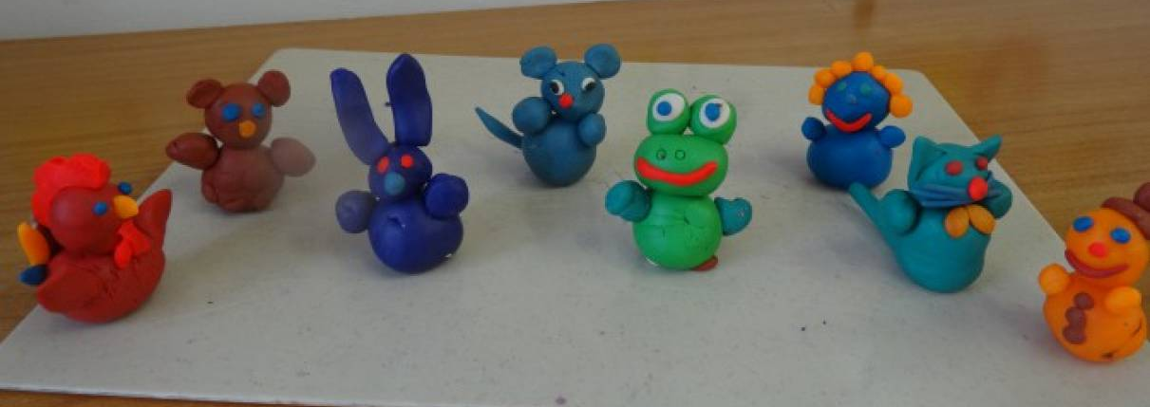
Лепка «Моя любимая игрушка»
Предложить ребенку сделать из пластилина свою любимую игрушку.
Для этого нам понадобится: пластилин, доска для лепки, стек, салфетки и хорошее настроение.

Slide 6
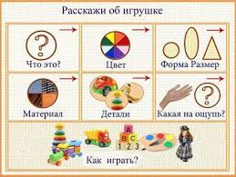

Slide 7
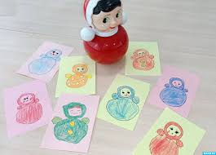
Нарисуем вместе с ребенком неваляшку.
Нам понадобятся: листок бумаги, восковые мелки и веселое настроение.

Slide 8
СПАСИБО
ЗА ВНИМАНИЕ!

